Slide 1
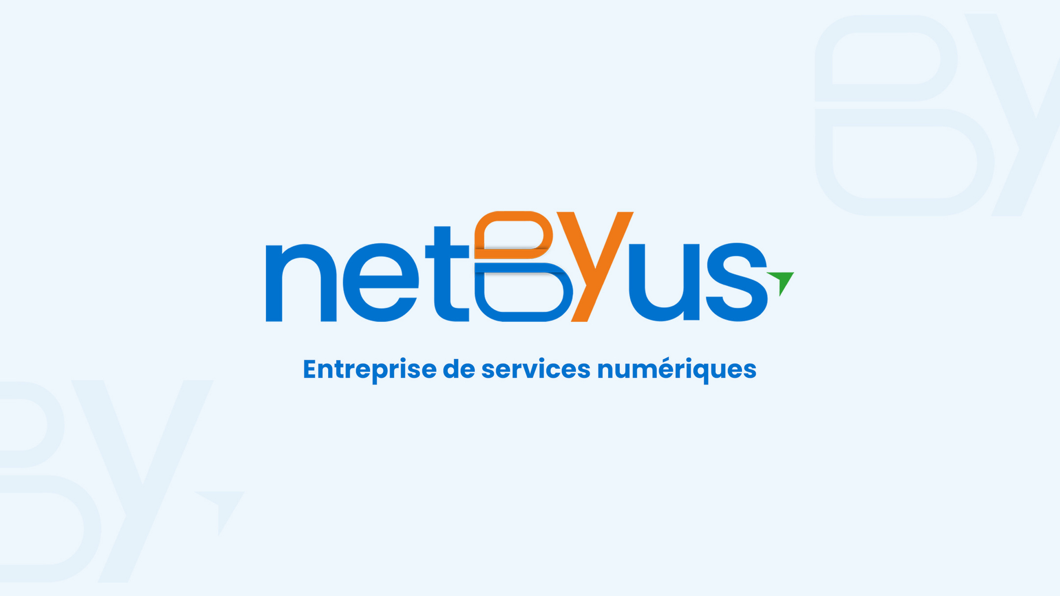





PRÉSENTATION D’ENTREPRISE
Let’s grow together

Slide 2






Qui sommes-nous ?
Fondée au Bénin en 2017, NetByUs est une Entreprise de Services du Numérique (ESN) spécialisée dans la conception et le déploiement de solutions digitales innovantes. Nous accompagnons les entreprises (B2B) et développons également des solutions destinées au grand public (B2C), en répondant aux besoins spécifiques de chaque marché. Présente au Bénin, au Togo, au Cameroun et en France, NetByUs s'appuie sur une équipe jeune, dynamique et passionnée pour relever les défis de la transformation numérique et créer des solutions à forte valeur ajoutée.

Slide 3


NetByUs intervient principalement dans trois domaines :
Nos domaines
Développement de solutions logicielles
Nous concevons des applications web, mobiles et des logiciels métiers sur mesure, sécurisés et évolutifs, pour accompagner les organisations dans leur transformation digitale et améliorer leur performance. Consulting & Conseil
Nous accompagnons les entreprises grâce à notre expertise en IT
gestion de projet et transformation digitale. Nos consultants apportent les compétences et les recommandations nécessaires à la réussite de vos projets.
Infrastructure Cloud & Services Managés
Nous concevons, déployons et administrons des infrastructures cloud fiables et sécurisées. De l'hébergement à l'infogérance, nous assurons la disponibilité, la sécurité et la continuité de vos services numériques.

Slide 4



Chez NetByUs, nous mettons en œuvre une approche méthodologique éprouvée, fondée sur les meilleures pratiques internationales telles que PRINCE2® pour la gestion de projet, ITIL® pour la gestion des services informatiques et les méthodes Agile pour le développement.
Notre expertise nous permet d'accompagner nos clients à 360°, depuis le cadrage du besoin jusqu'à la mise en production, en passant par le pilotage, le contrôle qualité, les recettes et l'accompagnement au changement. Cette démarche garantit des projets maîtrisés, des livrables conformes aux standards de qualité et une création de valeur durable.
Notre
approche

Slide 5



AMOA
Selon les besoins de nos clients, NetByUs intervient en tant que Maîtrise d'Ouvrage (MOA) ou Assistance à Maîtrise d'Ouvrage (AMOA). Nous mettons en œuvre une approche méthodique, conforme aux meilleures pratiques, afin d'assurer le cadrage, le pilotage et la réussite des projets et programmes.
Cadrage et pilotage fonctionnel
Automatisation des procèssus
Qualité,
recette et tests
Accompagnement et déploiement
Recueillir et formaliser les besoins métiers Piloter le projet et gérer les demandes d'évolution Assurer l'interface entre les métiers et les équipes de développement
Vérifier la cohérence des règles de gestion Valider les workflows et circuits de validation Identifier les processus à automatiser pour optimiser les opérations
Superviser les tests d'intégration et de sécurité Garantir la qualité et la conformité des livrables Piloter la recette fonctionnelle et le traitement des anomalies
Accompagner la prise en main Accompagner la conduite du changement Piloter la mise en production et le suivi post-déploiement

Slide 6
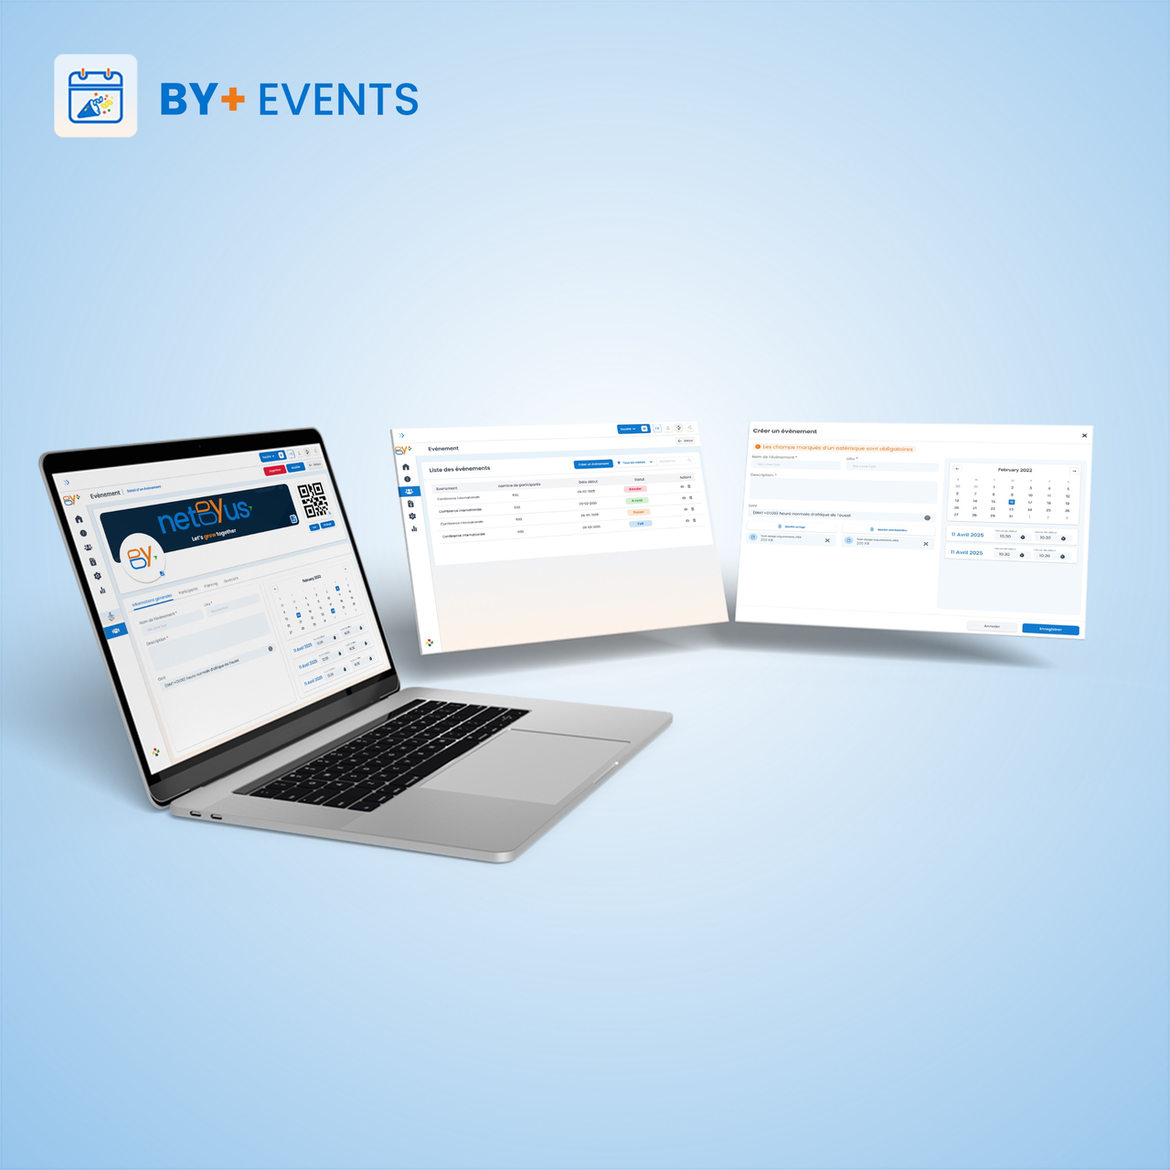
Nos réalisations
BY+ EVENT
BY+ Event est une solution digitale de gestion d’événements professionnels et institutionnels, conçue pour automatiser et fluidifier toutes les étapes d’un évènement de l’inscription des participants jusqu’à la collecte des retours après l’évènement.
Gestion des inscription et billetterie Gestion des accès Espace participant mobile Gestion des panels et ateliers Gestion de vente (Foire) Gestion de la satisfaction client Gestion des communication Statistiques avancées

Slide 7

Nos réalisations
BY+ SHOP
BY+ Shop est une solution complète de gestion de commerce, de point de vente (POS) et de suivi d’activité en temps réel, destinée aux entreprises, boutiques et franchises souhaitant digitaliser leurs opérations commerciales. Ce produit est disponible en 2 versions : Mini et Lite.
Logiciel de caisse Gestion de stocks Gestion clients Gestion fournisseur Multi-boutique Statistiques analytiques avancées

Slide 8
Nos réalisations
BY+ ACCESS
BY+ Access est une solution complète de sécurité et de contrôle d’accès. Elle combine un dispositif matériel intelligent (borne ou terminal connecté), une plateforme web centralisée et une application mobile pour la gestion des droits d’accès, la supervision des présences, et la traçabilité des entrées et sorties dans les locaux

Slide 9
Nos réalisations
BY+ ERP
BY+ ERP est une solution pour digitaliser, centraliser et automatiser l’ensemble des processus métiers d’une entreprise. C’est une plateforme tout-en-un, conçue pour répondre aux besoins spécifiques des entreprises africaines tout en respectant les standards internationaux de performance et de sécurité.
RH
Finance
CRM
Projet
Document
RDV
Espace Client
Statistiques
Reporting

Slide 10
Nos réalisations
BY+ CRM
BY+ CRM est notre solution de gestion commerciale et relation client, conçue pour aider les entreprises à structurer leurs interactions clients, piloter leurs ventes et renforcer la performance commerciale. C’est une plateforme web et mobile qui centralise les contacts, les opportunités, les devis, les interactions et le suivi après-vente dans un seul espace intelligent et connecté.
Gestion des contacts/prospects Pipeline d’opportunité Devis, Facturation et Paiement RDV Messagerie Statistique et reporting

Slide 11
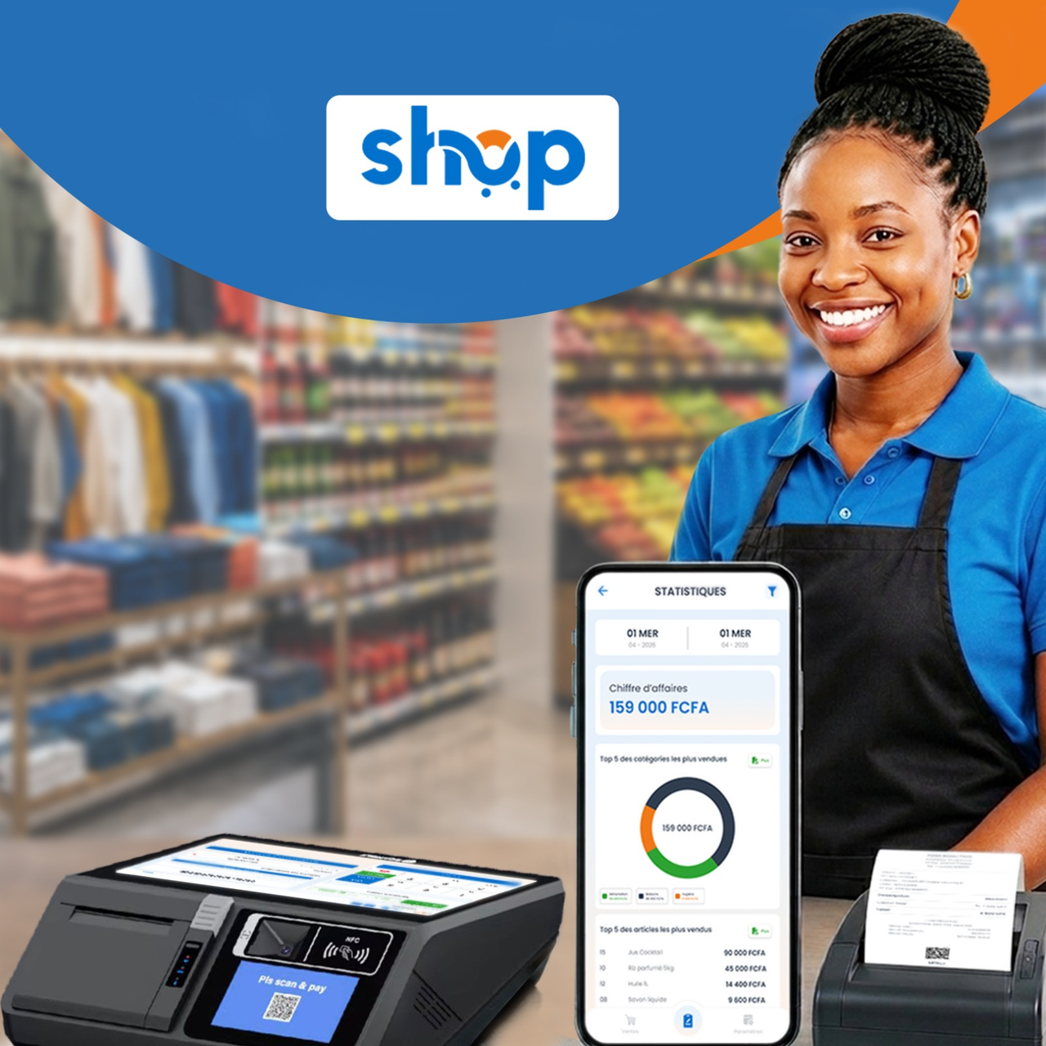
Nos réalisations
BY+ NOTAIRE
BY+ Notaire est une solution numérique complète dédiée aux études notariales, conçue pour moderniser la gestion, la communication et le suivi des dossiers clients. Elle permet de centraliser l’ensemble des activités du notaire du contact initial au suivi post-acte, en passant par la gestion documentaire, la planification des rendez-vous, la facturation et la satisfaction client dans un espace sécurisé et ergonomique.

Slide 12



Ils nous font confiance.
WAF - Doehler Afrique
SDP CONNECT - SDP GROUPE
QADYK Cabinet Notarial ADYK
WAF : Accompagnement digital sur mesure pour structurer et fiabiliser leurs opérations.
SDP : Plateforme de gestion développée pour fluidifier les activités du groupe
ADYK : Digitalisation des services et de la relation client de l'étude.

Slide 13




NetByUs est prêt à devenir votre partenaire technologique : solutions sur mesure, suite BY+, AMOA et expertise cloud, au Bénin, au Togo, au Cameroun et en France.
Discutons de votre projet.
Localisation
Cotonou, Benin
Reseaux sociaux
Linkedin; Facebook; Instagram
netbyus.com
  +229 67 59 77 40
  contact@netbyus.com

